Slide 1

LABAR
زایمان طبیعی
همکاران اتاق عمل بیمارستان شهدا بندرلنگه

Slide 2

تفاوت Labar با Delivery:
زایمان:
یک فرایند فیزیولوژیک در اثر انقباض خودبخودی رحم آغاز وجنین در زمان ترم خارج و بعد خروج جفت و پرده های جنینیرخ میدهد.
وضع حمل:
روشی که جنین و جفت از رحم خارج میشود.

Slide 3


زایمان ترم:
هفته37 تا 42 یا 280 روز بعد از LMP
زایمان طولانی Prolang L:
بیشتر از 24 ساعت
زایمان زودرس Preterm L:
قبل از هفته37
زایمان دیررس Postterm L:
بعد از هفته42

Slide 4
عوامل موثر بر زایمان:
Passenger
Passage
Powers:
عوامل روانی
1.انقباضات رحمی
2.انقباض عضلات شکم

Slide 5
تئورئهای آغاز زایمان:
A)علل هورمونی
B)علل مکانیکی
C)سایر موارد

Slide 6
A)علل هورمونی:
استروژن
پروژسترون
کوتیزول جنینی
هورمونCRH
اکسی توسین
پروستا گلاندین ها

Slide 7
B)علل مکانیکی:
بزرگ و متسع شدن رحم که باعث:
ورود سر جنین به لگن حقیقی و فشار بر سرویکس:

Slide 8
C) سایر موارد:
عوامل روحی و روانی
بیماریهای مادر و جنین
ROM:پاره کردن مصنوعی پردهای امنیون

Slide 9
علائم مقدماتی شروع زایمان:
Lightening
Frequency
False Labar
تغییر دهانه رحم

Slide 10
علائم شروع زایمان:
Diltation
Effacement
Bloody Show

Slide 11
مراحل زایمان:
زایمان 4 مرحله دارد.
مرحله اول:از شروع انقباضات رحمی تا دیلایشن کامل سرویکس
مرحله دوم:از اتساع کامل سرویکس تا خروج کامل جنین
مرحله سوم:از تولد نوزاد تا خروج کامل جفت
مرحله چهارم:چند ساعت اول بعد از خروج جفت

Slide 12
First stage:
مرحله اول در نخست زاها 18-6 ساعت(متوسط12-10) و در چند زاها 12-2 ساعت (متوسط8-6)
مرحله اول غیر ارادی است
نباید زور بزند
دعوت به استراحت و ارامش مادر
دو مرحله دارد:
فاز پنهان(نهفته)Latent phase:دیلایشن 5-4 سانتی سرویکس
فاز فعالActive phase : 10 سانت شدن سرویکس

Slide 13
فیزیولوژی مرحله اول:
انقباضات رحمی
تشکیل سگمان فوقانی وتحتانی رحم
تشکیل حلقه فیزیولوزیک رترکشن
افاسمان
دیلاتاسیون
نمایش خونی
تقسیم مایع امینیوتیک
پاره شدن کیسه آب
فشار محور جنینی

Slide 14
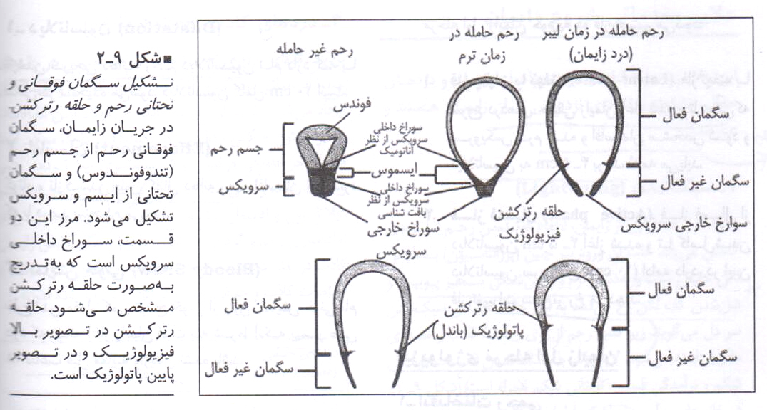

Slide 15
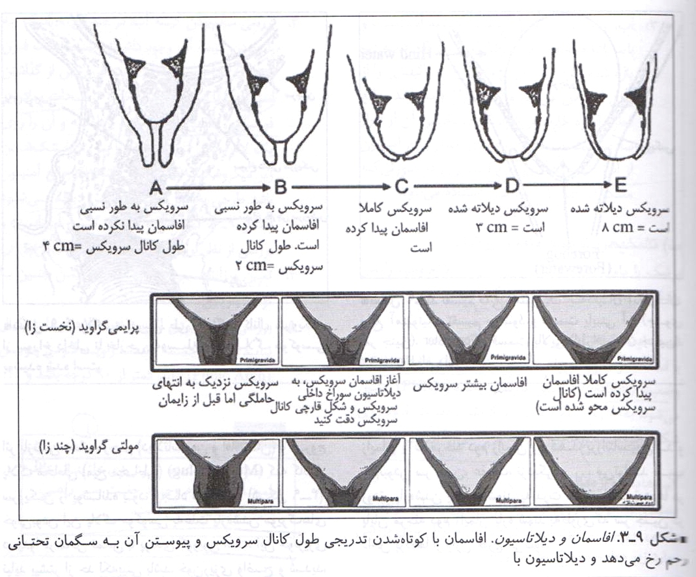

Slide 16
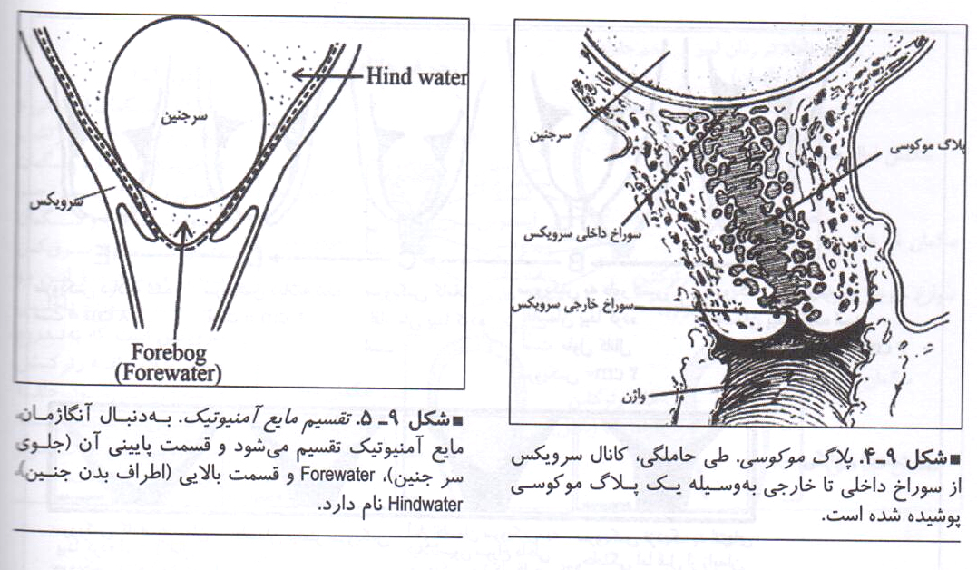

Slide 17
مداخلات مرحله اول:
مرحله اول زایمان خودبخود پیش میروند اما گاهی بدلایل زیر نیز به انحام مداخلات ضروری میباشد:
جلوگیری از طولانی شدن مرحله اول
در صورت عدم پیشرفت زایمان
انواع مداخلات:
آمینوتومی
تجویز اکسی توسین
معاینه واژینال

Slide 18
N/C مرحله اول:
کنترل V/S
کنترل FHR
کنترل انقباضات رحمی
فعالیت و استراحت
تغذیه
تخلیه مثانه
تخلیه رکتوم
نظافت پرینه
حمایت روانی
تجویز ضد درد و ارامبخش
بررسی مایع آمینیوتیک

Slide 19
مرحله دوم زایمان:
از دیلایشن 10سانتی سرویکس تا خروج کامل جنین
در نخست زاها متوسط 60-50 دقیقه
در چند زاها متوسط 30-20 دقیقه
مادر با زور زدن کمک به کوتاه شدن مرحله دوم میکند.
مادر این مرحله را با احساس زور و فشار در پرینه و مقعد احساس میکند.

Slide 20
عوامل موثر در پیشرفت مرحله دوم:
انقباضات رحمی:مدت.شدت وفاصله انقباضاتmin 2 و 60ثانیه
پایین آمدن پرزانتاسیون:پایین امدن عضو نمایش در نخست زاها اهسته و در چند زاها سریع
شرایط جنین:اندازه.وضعیت .قرار.FHR و مایع آمنیوتیک
شرایط مادر:اقطار لگنی و روحیه مادر و میزان زور زدن او

Slide 21
مکانیسم زایمان جنین:
دخول Engagment
نزول Descent
خم شدن Flextion
چرخش داخلی Int.Roration
به عقب خم شدن Extension
چرخش خارجی Ext.Rotation
خروج Expulsion

Slide 22
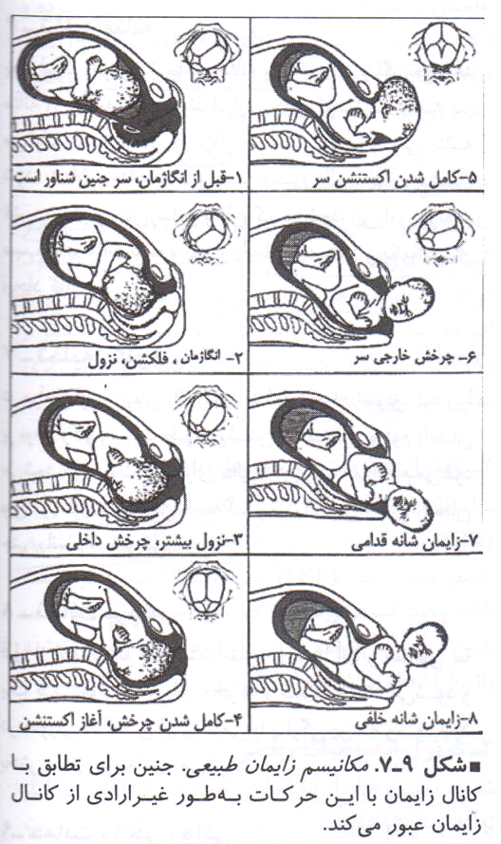

Slide 23
مداخلات مرحله دوم:
اپی زیاتومی
مانور ریتگن
باز کردن راه هوایی نوزاد
کمک به خروج جنین
جدا کردن بند ناف

Slide 24
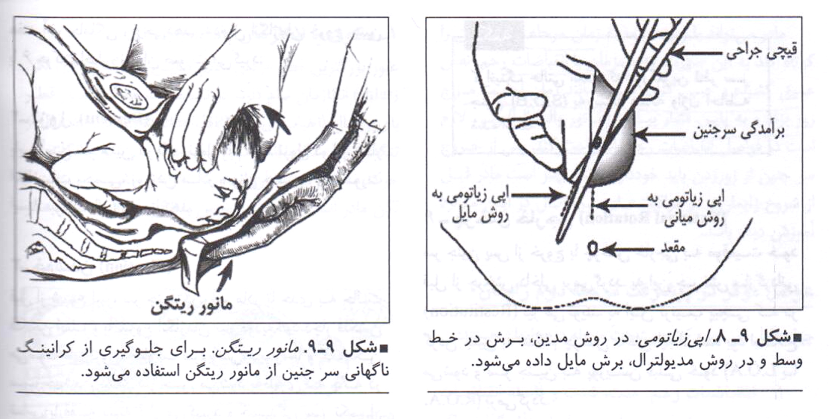

Slide 25
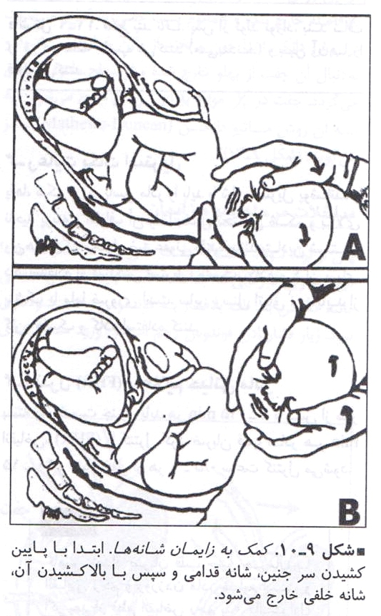

Slide 26
N/C مرحله دوم:
آماده کردن اتاق و وسایل
وضعیت مناسب مادر
رعایت نکات استریل
کنترل FHR وV/S مادر
توجه به نوزاد

Slide 27
مرحله سوم زایمان:
جداشدن و خروج کامل جفت
بین حداقل 15-5 و حداکثر 30 دقیقه زمان
گاهی بدلیل خستگی مادر تا یک ساعت طول میکشد
جمع شدن خودبخودی رحم پس از تولد
کاهش سطح تماس جفت با اندومتر
جداشدن جفت
شروع خونریزی
ادامه انقباضات رحم و بیتر جمع شدن رحم
ماساز رحم و تجویز اکسی توسین و جلوگیری از اتونی

Slide 28
موانع جدا شدن جفت:
انقباضات ضعیف و ناکافی رحم
چسبندگی غیر طبیعی جفت به رحم:اکرتا .اینکرتا و پرکرتا
پربودن مثانه
اداره نادرست مرحله سوم:دستکاری بیمورد و تزریق نابجای سینتو

Slide 29
جدا شدن جفت:
روش دانکن
روش شولتز

Slide 30
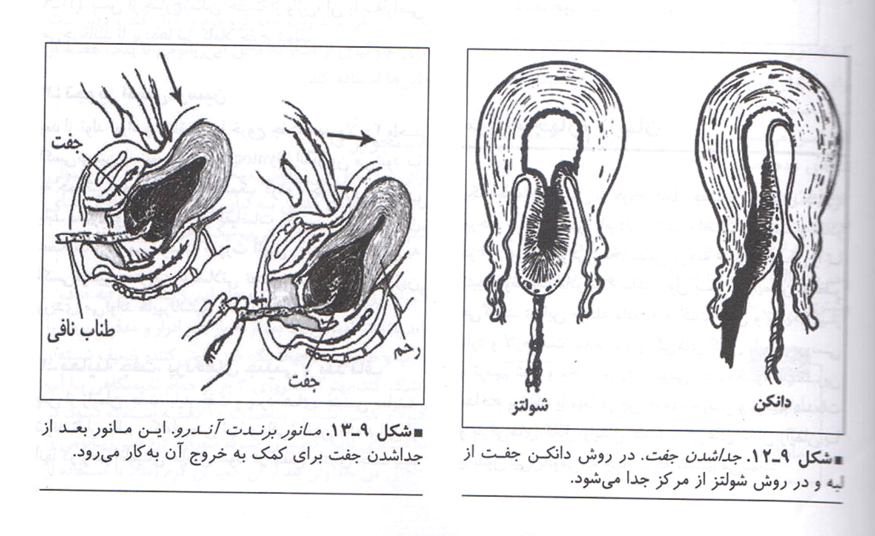

Slide 31
نکته:
اولین علامت جدا شدن جفت:سفت و کروی شدن رحم
دوم:خروج ناگهانی خون از واژن
سوم: رانده شدن رحم به سمت پایین شکم و برامده شدن شکم
چهارم:بلندتر شدن طول بندناف

Slide 32
N/C مرحله سوم:
بررسی علائم جدا شدن جفت وکنترل میزان خونریزی
ماساژ فوندوس رحم از روی شکم
انفوزیون اکسی توسین به میزان20 u/1000 cc سرم رینگر لاکتات یا نرمال سیلین باسرعت 150 gtt/min
معاینه جفت و پرده های جنینی از نظر سالم و کامل بودن

Slide 33
مرحله چهارم زایمان:
یک تا شش ساعت اول پس از خروج جفت و پردههای جنینی
مرحله مراقبت دقیق از مادر
مرحله ترمیم پارگی های زایمان:
پارگی درجه یک:پوست پرینه یا فورشت و اپیتلیوم وازن
پارگی درجه دو:فاشیا و عضلات پرینه به همراه موارد بالا
پارگی درجه سه:اسفنگتر مقعد و موارد بالا
پارگی درجه چهار:

Slide 34
N/C مرحله چهارم:
کنترل علائم حیاتی
کنترل خونریزی واژینال
کنترل جمع شدن رحم و ماسازفوندوس رحم
بررسی محل اپی زیاتومی
بررسی U/o
راه افتادن
تغذیه
تجویز دارو
اموزشمراقبت از ناحیه اپی زیاتومی به مادر
ترخیص

